Slide 1
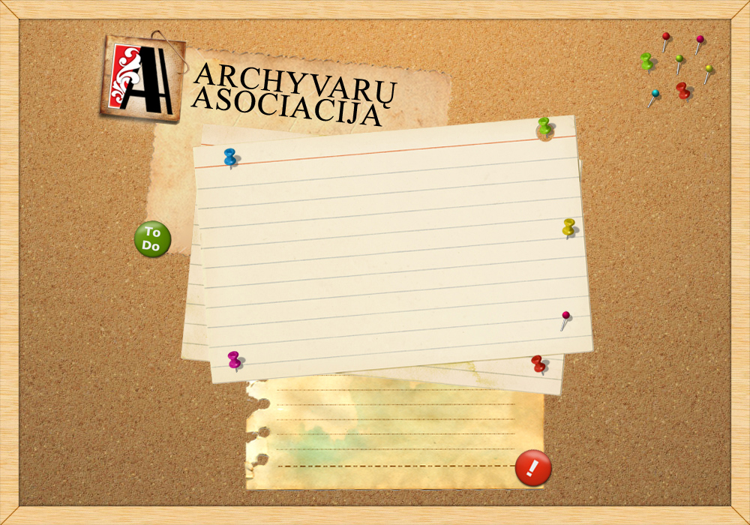
Archyvų matomumas viešojoje erdvėje: viešinimo strategijų analizė
Mindaugas Židonis
LVAT darbuotojas, archyvarų asociacijos valdybos narys

Slide 2
Įvaizdžio problema
Visuomenėje nepakankamas archyvų žinomumas bei pasitikėjimo stoka formuoja iškreiptą archyvų sistemos įvaizdį, kuris šiuo metu labiau priklauso nuo sklandančių stereotipų nei nuo archyvų komunikacijos ar realių darbų
Įvaizdis tai organizacijos sukeltas įspūdis individui, kuris yra susijęs su žinomumu, matomumu, atpažįstamumu.

Slide 3
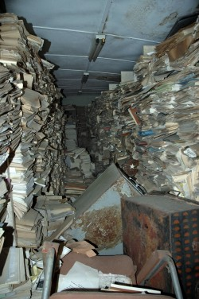
Visuomenėje sklandantys stereotipai
Visuomenė mano, kad archyvai yra uždari, archyvinė medžiaga yra slepiama. Formuojasi stereotipai, kurie kenkia archyvų įvaizdžiui – pirminiam įspūdžiui.
Archyvas – atstumianti ir nemaloni vieta (dažniausiai rūsys ar kita belangė patalpa), neatsiejami atributai yra dulkės, pelėsiai bei graužikai.
Kai kas archyvą
įsivaizduoja ir taip...

Slide 4
Krizės – savaime išsipildančios pranašystės
Nevaldomos krizės labai kenkia archyvų įvaizdžiui.
Krizė | Patvirtintas stereotipas
Kovaliovo byla | Archyvų uždarumas
Mokamų paslaugų kainoraštis, lankytojų skundai | Biudžetinių įstaigų plėšikavimas ir medžiagos slėpimas
Išmesti prieškario Lietuvos dokumentai parduodami turguje | Aplaidžiai dirbama, trūksta kompetencijos, nėra tvarkos

Slide 5

Korporatyvinis identitetas
Kaip mes save suprantama ir norime pristatyti kitiems. Identitetas yra svarbus, nes per jį valdomas įvaizdis.
Yra trys tradiciniai požiūriai:
Strateginis (vizija, misija, filosofija)
Vizualinis (vizualios išraiškos: logotipas, vardas, šūkis, stilius)
Komunikacinis (reklama, ryšiai su visuomene, marketingas).

Slide 6
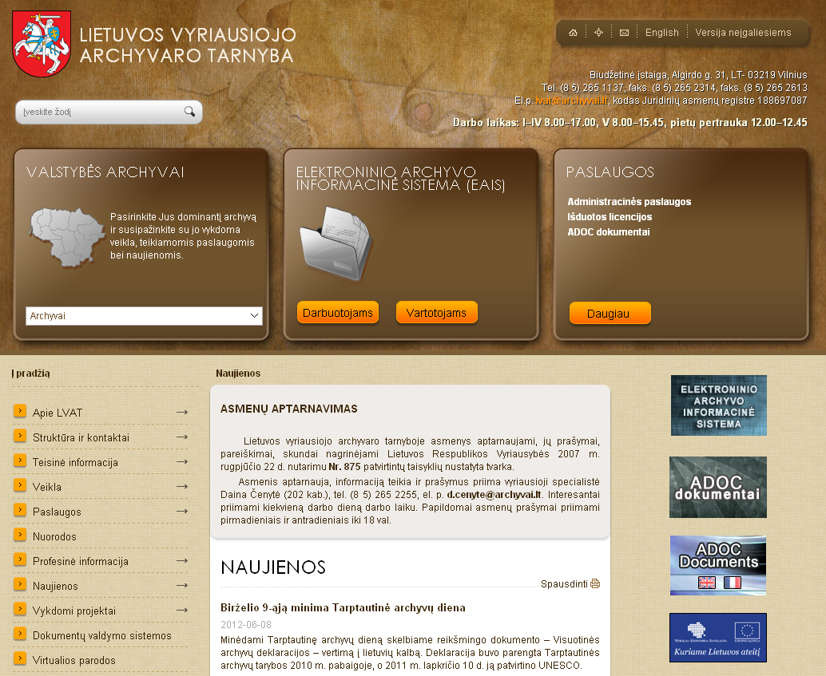
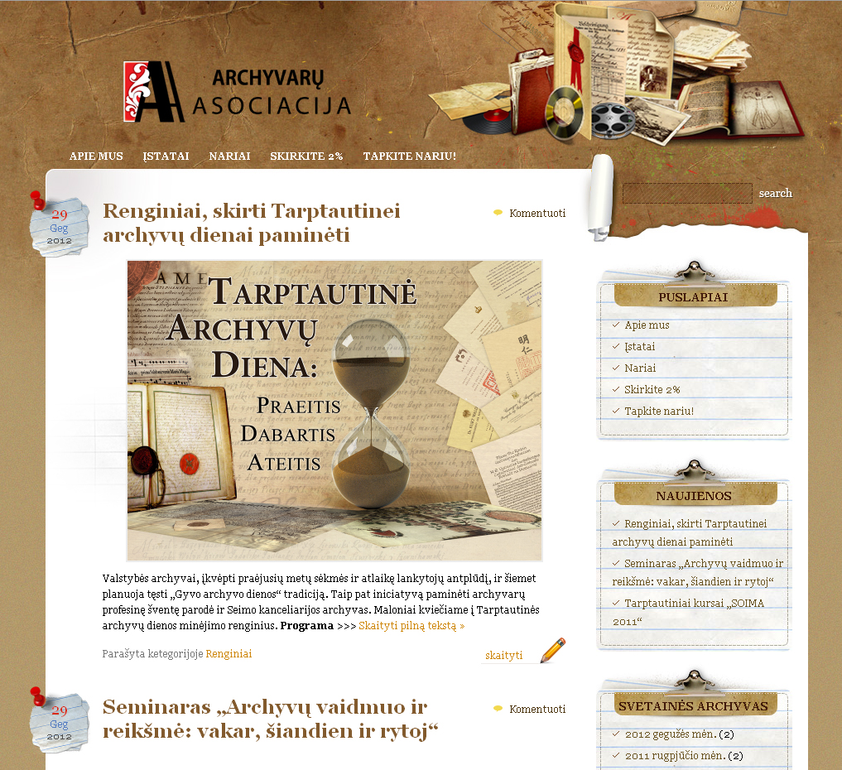

Archyvų sistemos vizualinis identitetas
Logotipo koncepcija

Slide 7
Komunikacinis identitetas
Archyvų sistemoje nėra ryšių su visuomene specialistų, kurių pagrindinis darbas būtų komunikacija.
Dabar komunikuoja tik patys iniciatyviausi darbuotojai, aukodami savo tiesioginio darbo laiką bei laisvalaikį.
Kadangi nėra jokio komunikacijos planavimo, su žiniasklaida dažniausiai komunikuojama per asmeninius ryšius ar ankstesnę patirtį.
Archyvų vadovai patys reprezentuoja archyvus, todėl atlieka ryšių su visuomene funkciją.

Slide 8
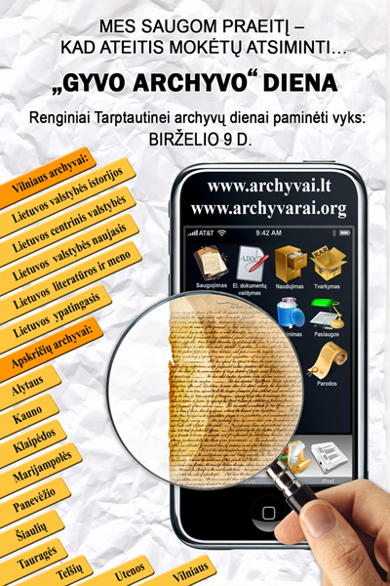

Archyvarų asociacijos vaidmuo
Organizuoja “Gyvo archyvo” dienas
2011 m
2012 m
Tokio pobūdžio renginiai keičia žmonių nuomonę apie archyvus, laužo stereotipus, atkreipia žiniasklaidos dėmesį bei gerina archyvų įvaizdį.

Slide 9
Ką galima padaryti jau dabar?
Archyvų sistemos darbuotojams:
Gerinti vienpusę informacinę komunikaciją su visuomene;
Daugiau dėmesio skirti komunikacijai, išnaudojant visas svetainės galimybes;
Vadovybė turi užtikrinti, kad būtų įvykdyti visi bendrieji reikalavimai, keliami valstybės ir savivaldybių institucijų ir įstaigų interneto svetainėms.
Archyvarų asociacijos nariams:
Būti aktyvesniems ir prisidėti prie asociacijos svetainės turinio kūrimo;
Mūsų tikslas turėtų būti dvipusis simetrinis komunikacijos modelis.

Slide 10

Archyvų įvaizdžio vizija
Naujasis įvaizdis - archyvai yra atviri visuomenei, jie yra įdomūs, modernūs ir svarbiausia naudingi, pabrėžiant praktinę, ne tik mokslinę naudą.
Geriausiai įvaizdžio viziją galėtų perteikti šūkis „archyvai – iš naujo atrasta sena“ arba „mes saugome praeitį – kad ateitis mokėtų atsiminti“.
Plakato koncepcija

Slide 11

AČIŪ UŽ DĖMESĮ!
Klausimai?

